Slide 1
Inmunología
Tipos de anticuerpos
Órganos linfoides
Medicina de la Conservación
Gerardo Martín

Slide 2
¿Todos son iguales o hay funciones que requieren diferentes tipos?
Tipos de anticuerpos
(Inmunoglobulinas -Ig)

Slide 3
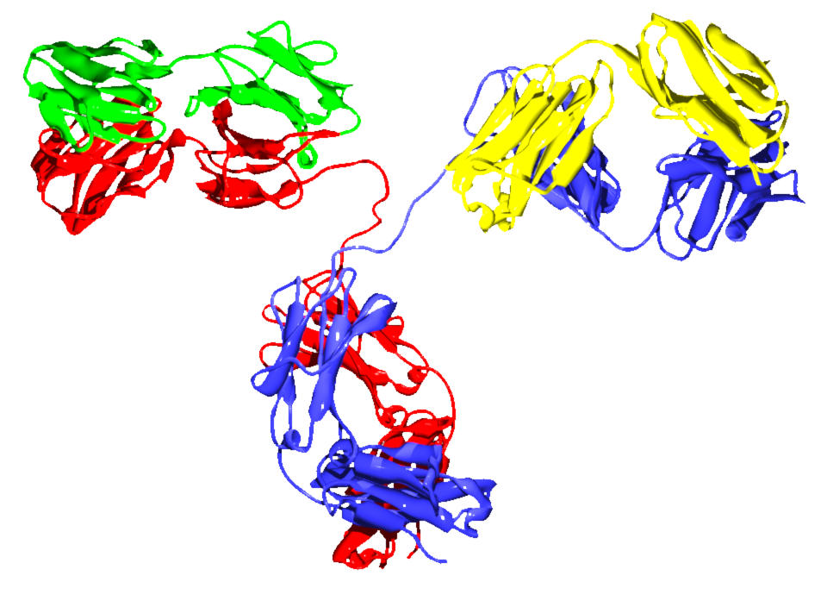
Partes de los anticuerpos
Región de unión al antígeno (FAB)
Cadenas pesadas
Cadenas pesadas:
Hipervariables para unirse exclusiamente a antígenos de organismo
Visagra
Región de unión al leucocito (FC)
Cadenas ligeras:
Poco variables para unirse a superficie de leucocitos
Cadenas ligeras

Slide 4

Configuraciones, arreglos e isotipos de Ig
IgA, D, E, G, M
Propiedades biológicas
Ubicación
Capacidad de reconocer antígenos
Monoméricas: IgD, IgE, IgG
Diméricas: IgA
Pentaméricas: IgM

Slide 5
Ubicación y función de las Ig
IgD
Poco específicas
Se encuentran en Linfocitos B novatos
Se unen a alérgenos y antígenos de helmintos
Se encuentran en células cebadas y basófilos
IgE
Principal defensa vs patógenos
Únicos que pueden cruzar placenta
IgG

Slide 6


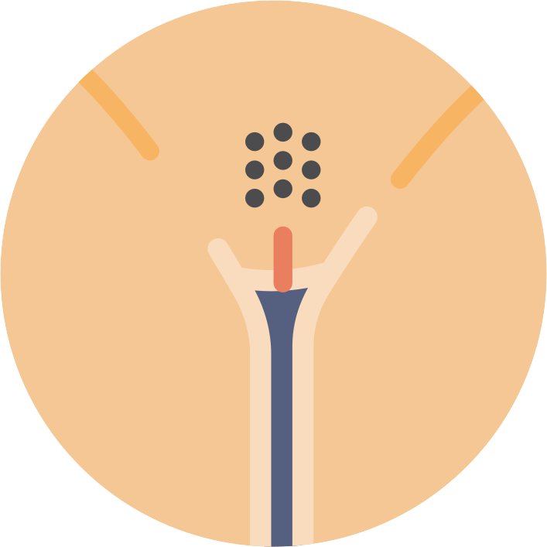

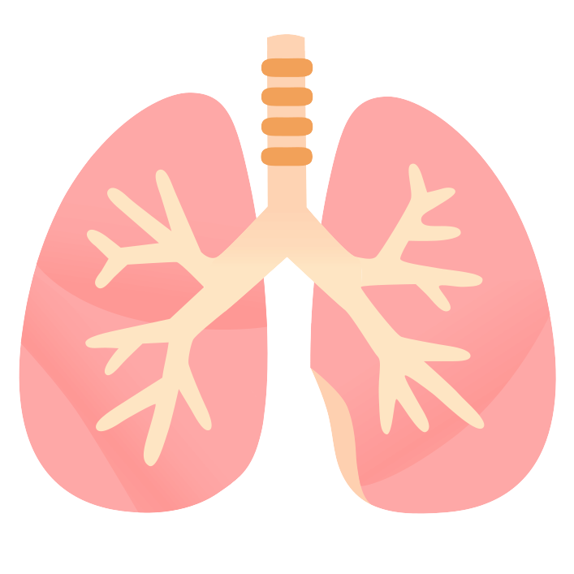

Ubicación y función de las Ig
IgA
Específicas como IgG
En mucosas y secreciones
  Respiratorio
  Genitales
  Digestivo
  Lágrimas
  Saliva
  Leche*

Slide 7
Configuraciones, arreglos e isotipos de Ig
IgM
En superficie de Linfocitos B
Producida profusamente antes que IgG
Menos específica
Cesa producción con presencia de IgG

Slide 8
¿De dónde vienen las células encargadas de la inmunidad?
Órganos Linfodes
(Inmunoglobulinas –Ig)

